Slide 1
海鮮訂購網站 澎湖王
MFEE28
02_楊于青
111/09/19

Slide 2
動機
因自己蠻喜歡吃海鮮、加上澎湖的海鮮聞名
決定使用澎湖王的名稱來製作一個海鮮訂購網站
使用簡單的訂購方式
把產地直送的美味帶回家

Slide 3
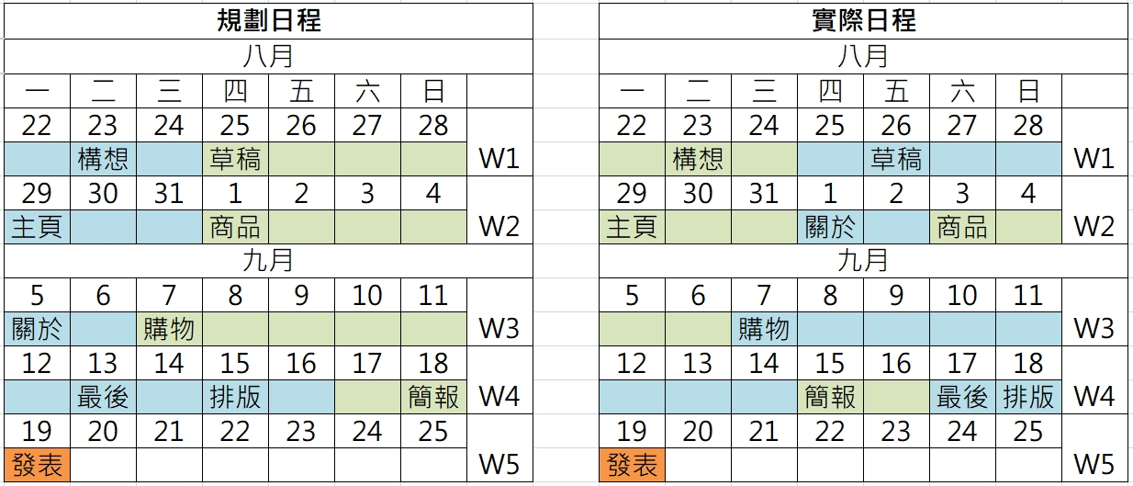
規劃日程

Slide 4


使用技術

Slide 5
困難點
將商品按鈕的數量及價錢動態生成
問老師.問同學.問Google...

Slide 6
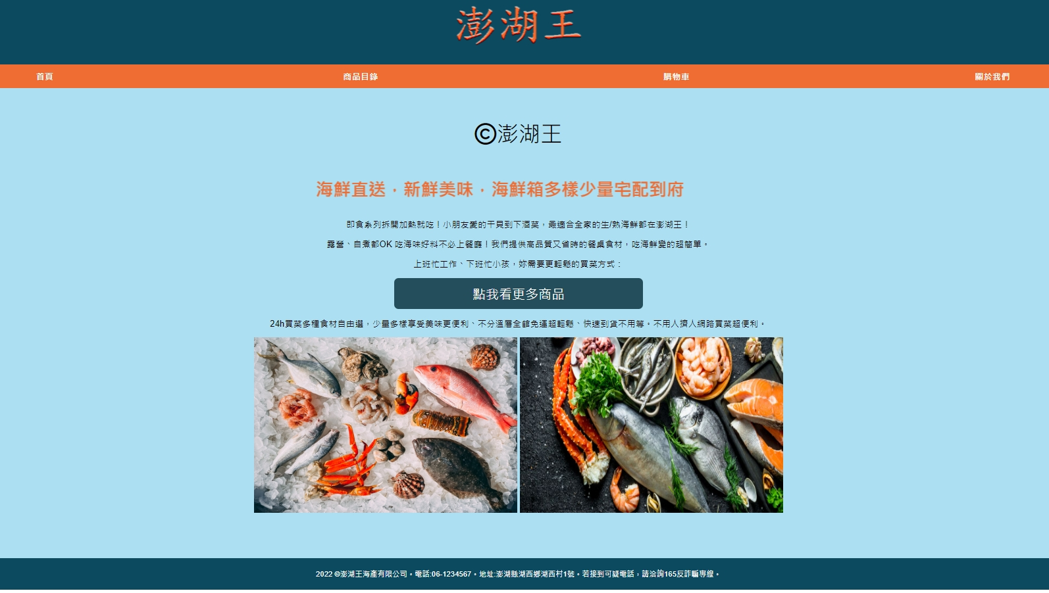
首頁
跑馬燈
Header下方四顆按鈕
連結至商品頁
閃爍按鈕引導

Slide 7
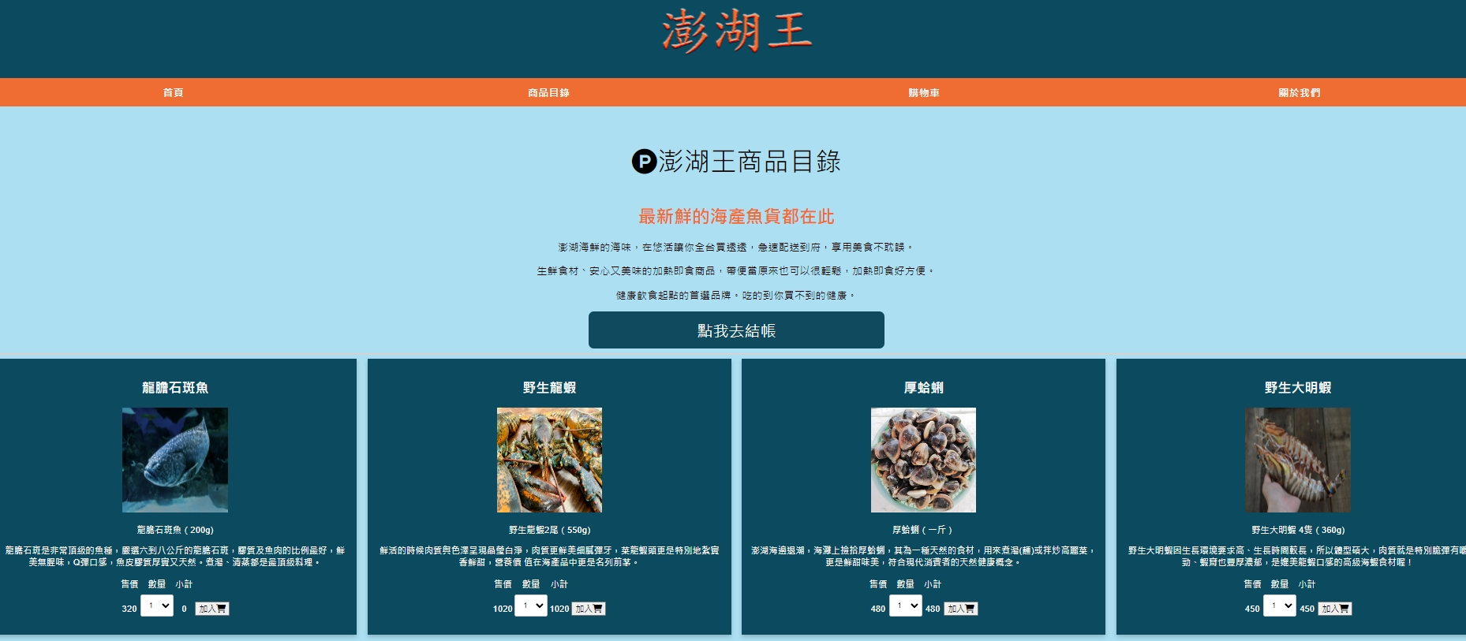
商品頁
選單式:選擇數量
顯示該商品數量總金額
即可加入購物車
連結至購物車
閃爍按鈕引導

Slide 8
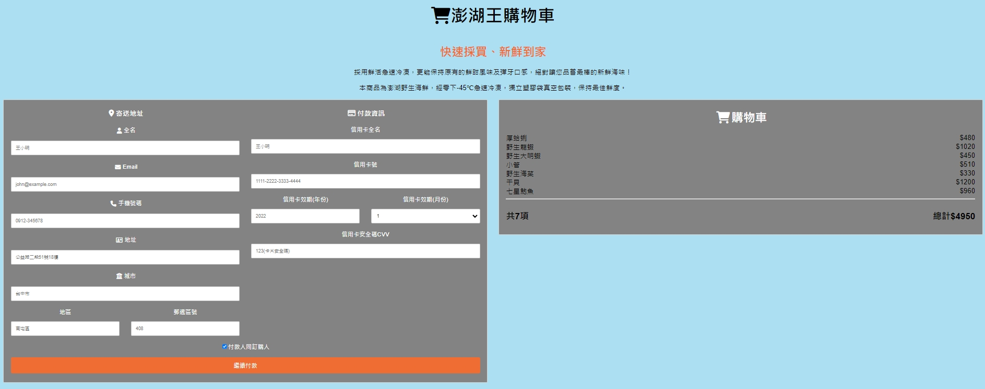
購物車
檢視完購物車即可填寫付款資訊
動態顯示生成
從商品頁點擊後更新至此

Slide 9
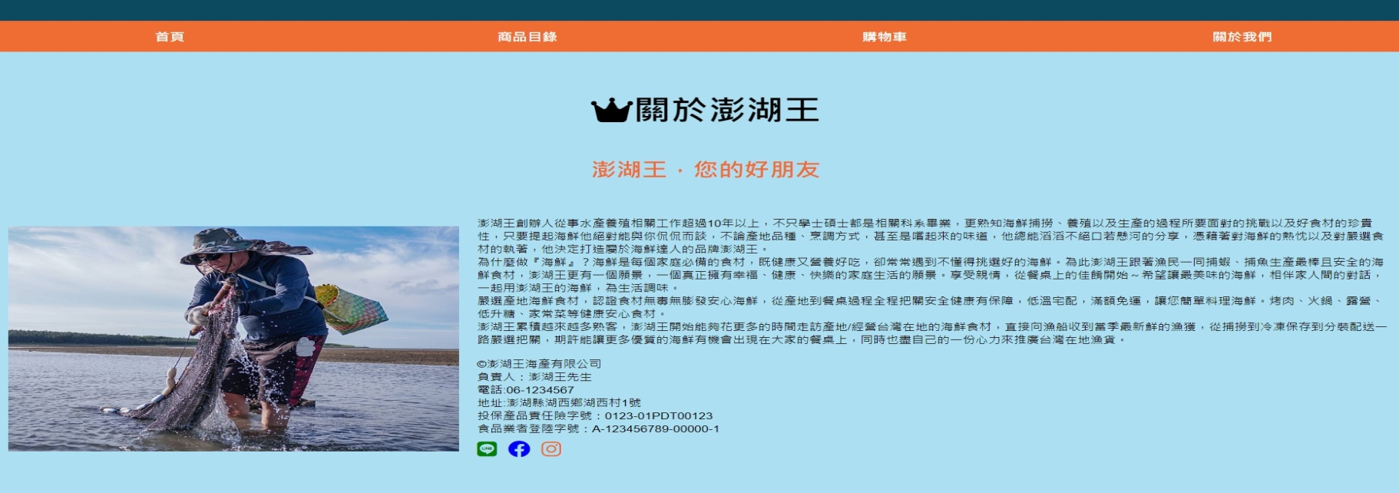
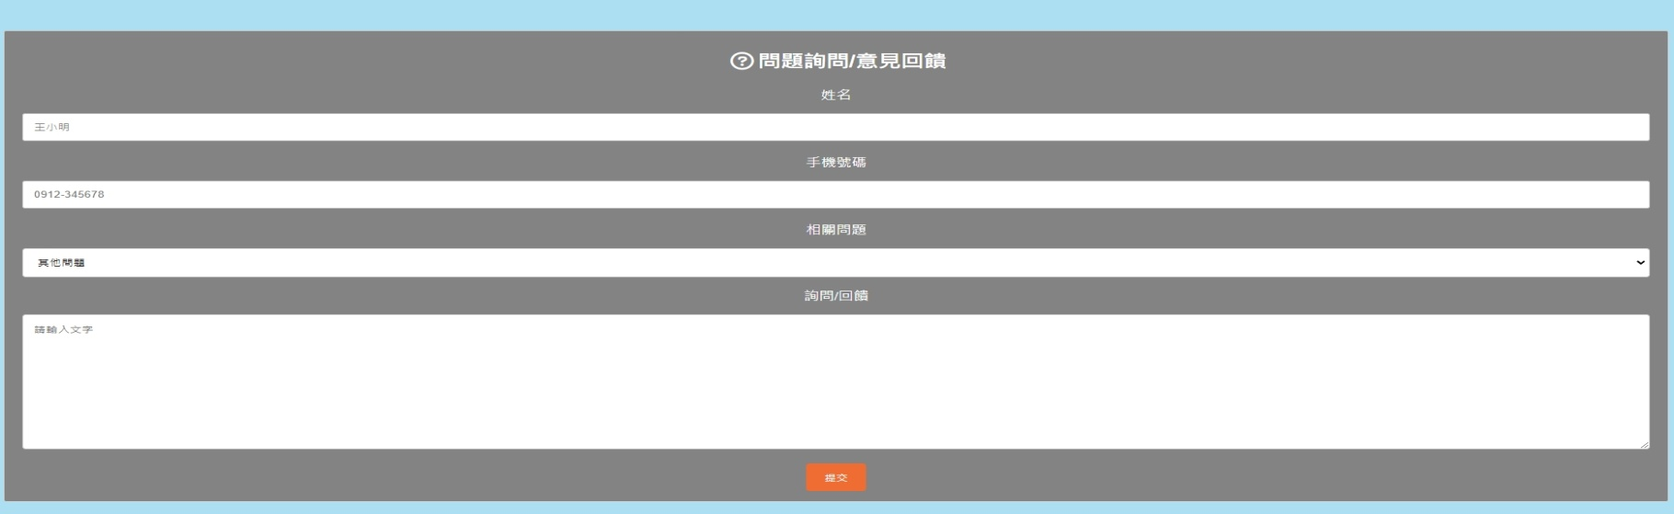
關於頁
選單式:選擇問題分類

Slide 10
參考資料
曾海味
https://www.zenghaiwei.com/?gclid=Cj0KCQjw94WZBhDtARIsAKxWG--c3avir0RnfgDEIa_r0QNPTvo7SZGPnYBxTHCxnSJ4XsMElto-o6IaAof3EALw_wcB
佐佐鮮
https://www.jjfish.com.tw/?lang=zh-TW
W3School
https://www.w3schools.com/

